Slide 1





IMPLEMENTACIÓN Y SEGUIMIENTO DE LOS PROGRAMAS NACIONALES DEL SISTEMA NACIONAL DE TRANSPARENCIA
2022-2026

Slide 2
Como es de su conocimiento, la Ruta de la Implementación es el principal instrumento de planeación de los Programas Nacionales, donde se integran las actividades comprometidas por parte de los integrantes del SNT en el marco de estos programas, las cuales son determinadas por cada uno de los integrantes.
En este sentido, y con el objetivo de dar cumplimiento a lo establecido en los lineamientos de los programas, durante el mes de marzo se llevó a cabo la carga de actividades por parte de los integrantes del SNT en el Sistema de Implementación y Seguimiento de los Programas Nacionales (SIPRON), que es el primer paso para contar con estas Rutas de Implementación.
Una vez realizada la carga de actividades, la SESNT procedió a validar aquellas actividades que cumplieran con los requisitos marcados por el sistema. Del mismo modo, si de la revisión se observaron inconsistencias en la información cargada, se efectuaron comentarios para que los enlaces ajustaran las actividades.
Introducción

Slide 3
Una vez recibidas las actividades ajustadas conforme a los comentarios enviados, se procedió a su validación, lo que dio paso a las Rutas de Implementación 2023 de los integrantes del SNT.
Estas Rutas de Implementación 2023, fueron enviadas junto con la convocatoria para estos talleres el día 10 de mayo del presente. Estas Rutas de Implementación se remitieron en formato Excel, donde se detallan las actividades comprometidas, el programa al que pertenecen, el semestre donde se desarrollaran y otros datos relevantes para proceder a su seguimiento.
Este seguimiento, así como el cumplimiento de las actividades comprometidas, dependerá únicamente de cada uno de los integrantes del sistema, que en el marco de sus posibilidades comprometieron un número mayor o menor de estas.
Introducción

Slide 4
Tal y como se indicó durante los talleres del mes de febrero, el seguimiento de las actividades para el primer semestre del 2023, se realizará conforme al calendario presentado, que se muestra a continuación para su referencia.
Introducción
SEGUIMIENTO DEL PRIMER SEMESTRE 2023
ACTIVIDAD | 3 - 14 JULIO | 1° - 11 AGOSTO | 14 - 18 AGOSTO
Carga por parte de los Integrantes del SNT al Seguimiento del primer semestre de 2023 con sus evidencias (Versión Inicial)
Revisión por parte de la DGTSNSNT de la Versión Inicial y envío de observaciones a los Integrantes del SNT
Atención a comentarios por parte de los Integrantes del SNT al Seguimiento del primer semestre de 2023 (Versión Final)

Slide 5
En este sentido, este taller tiene como objetivo capacitarlos en el uso de los Formatos de Seguimiento y ABC dentro del SIPRON, ya que del mismo modo que la carga de actividades para la Ruta de Implementación, fueron sistematizados para que el seguimiento de las actividades comprometidas se realice de manera eficiente y que represente menos carga de trabajo para los integrantes del SNT.
Atendiendo a lo anterior, el Formato de Seguimiento, como en años anteriores, servirá para reportar el cumplimiento a las actividades comprometidas, a través de evidencias que serán cargadas dentro del mismo sistema, por lo cual no tendrán que remitir documentos físicos, pues todo se realizará de manera electrónica.
Y finalmente, el Formato ABC (Altas, Bajas y Cambios), servirá como herramienta de apoyo a los enlaces encargados de la implementación de los programas, que si así lo necesitaran, realicen ajustes o cambios en las actividades comprometidas para lograr su cumplimiento.
Introducción

Slide 6
Introducción
De las actividades que tanto los Organismos Garantes, como los integrantes Federales del SNT cargaron en el SIPRON, se identificaron cifras, promedios, porcentajes y números totales que indican el comportamiento y cobertura de los Programas Nacionales, los cuales se les mostrará, tanto de manera individual, como regionalmente y de manera general.

Slide 7
Resultados del registro de actividades en los Programas Nacionales PROTAI y PRONADATOS, 2022 – 2026
Resultados

Slide 8

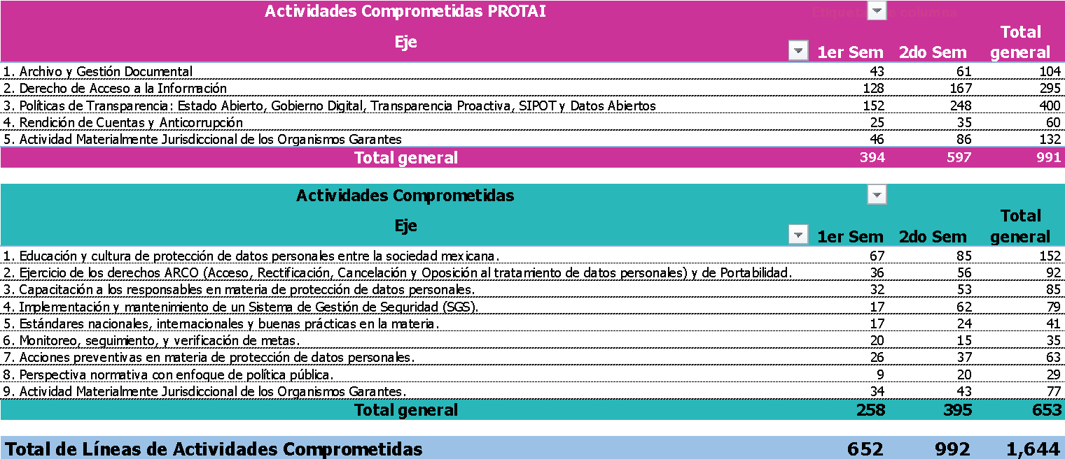
Total de actividades comprometidas en ambos programas

Slide 9
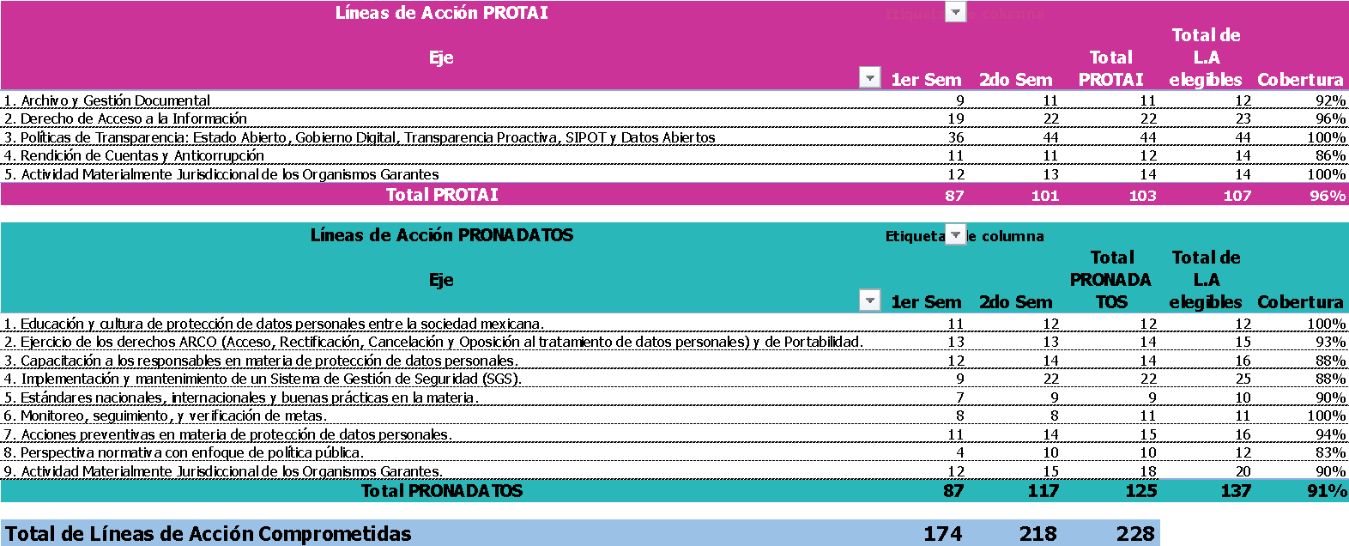
Total de Líneas de Acción cubiertas en ambos programas

Slide 10
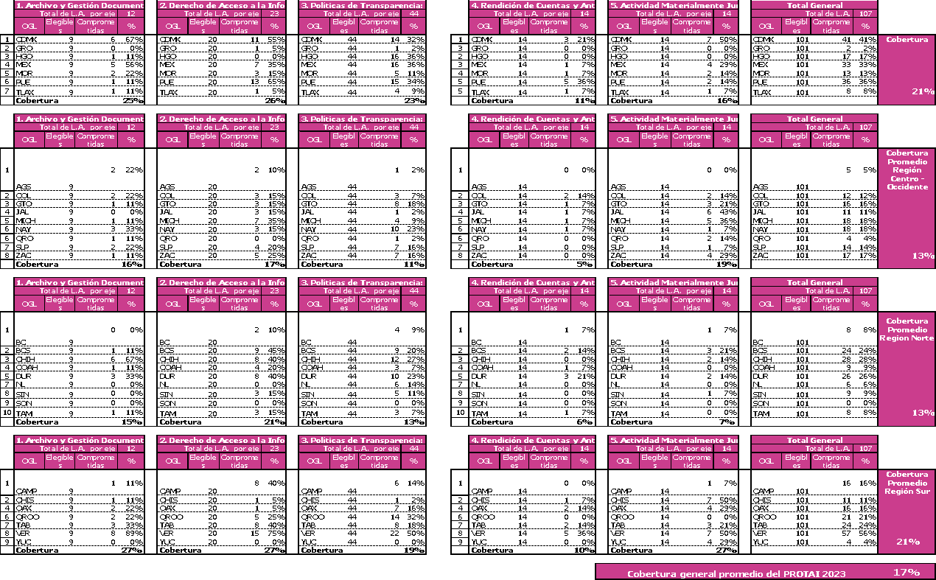
Cobertura promedio de Líneas de Acción de PROTAI por regiones
Región Centro

Slide 11
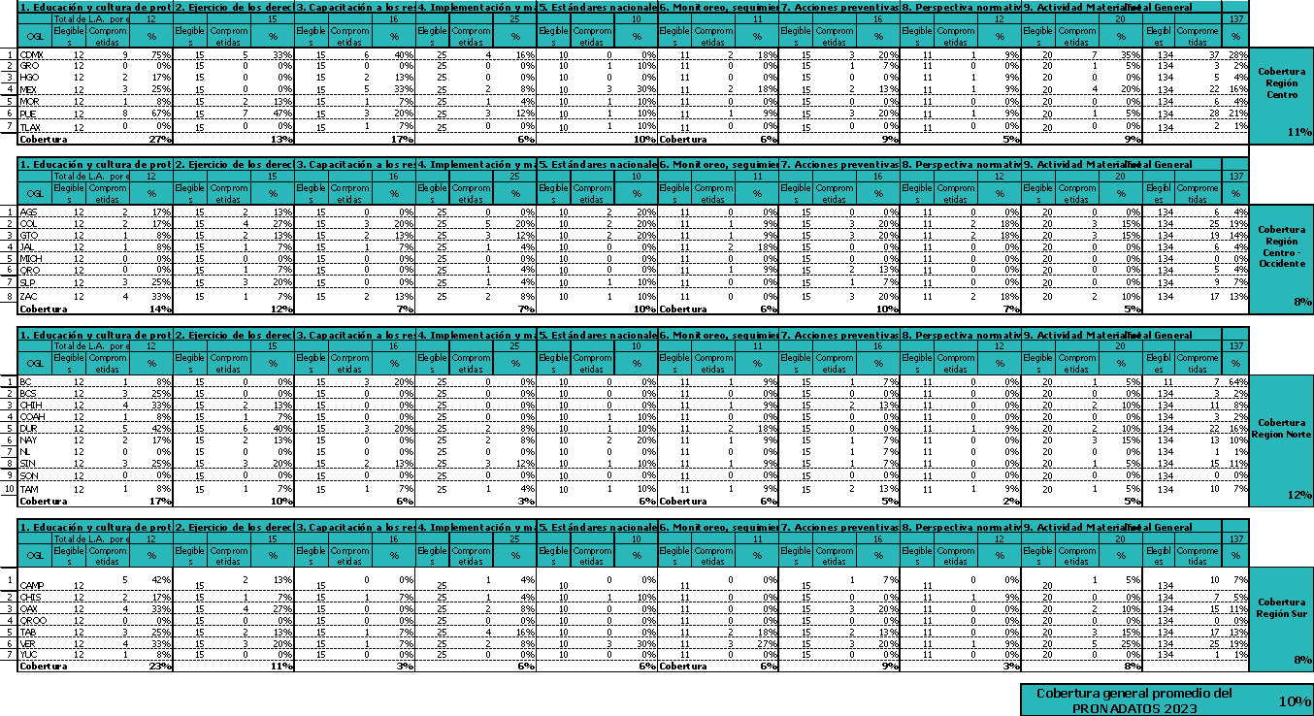
Cobertura promedio de Líneas de Acción de PRONADATOS por regiones

Slide 12
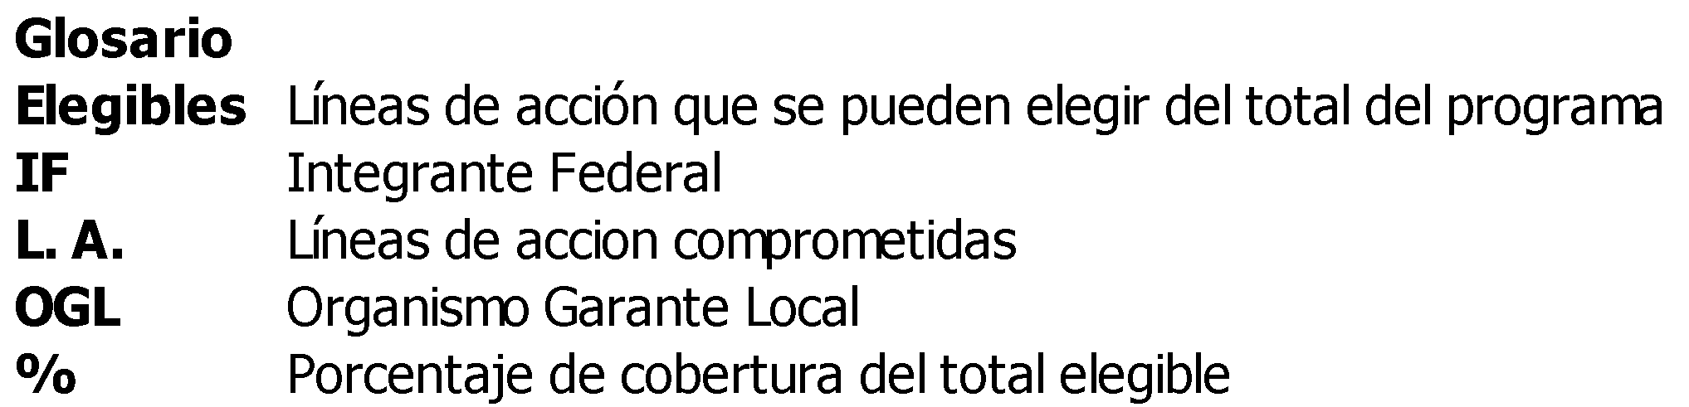
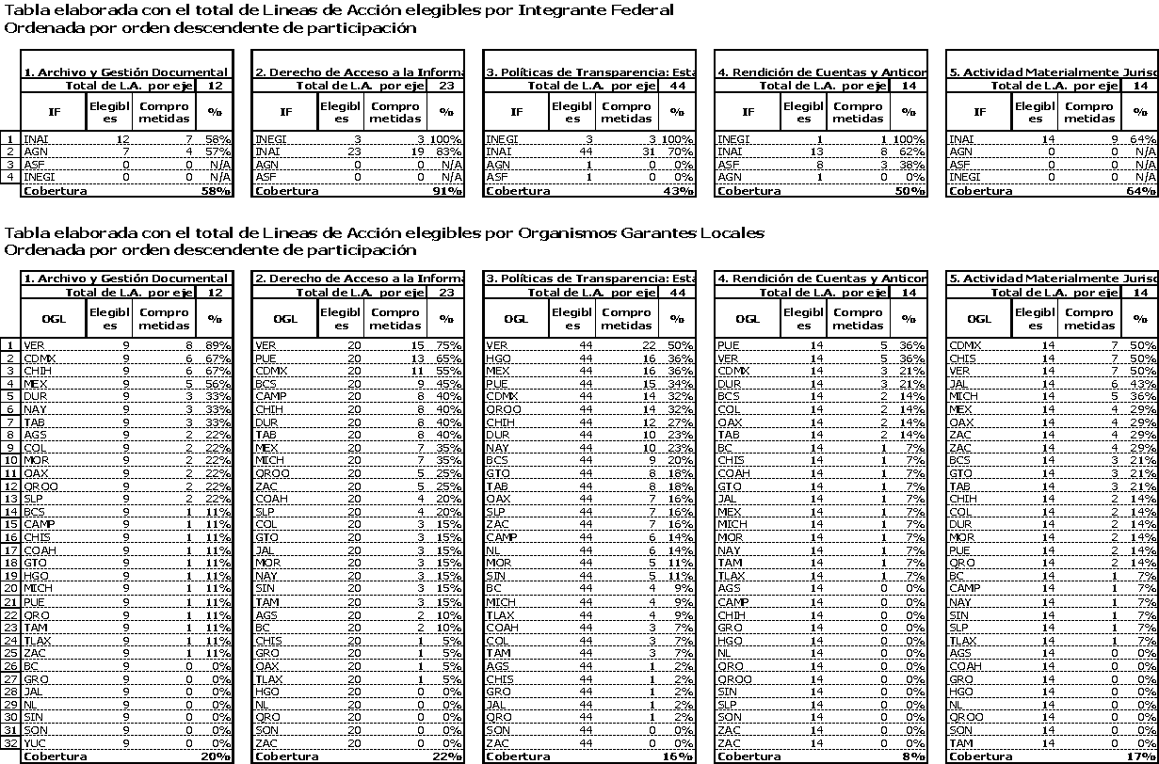
PROTAI
Cobertura global
del SNT
Cobertura por eje
24%
30%
19%
13%
22%
21.6%

Slide 13
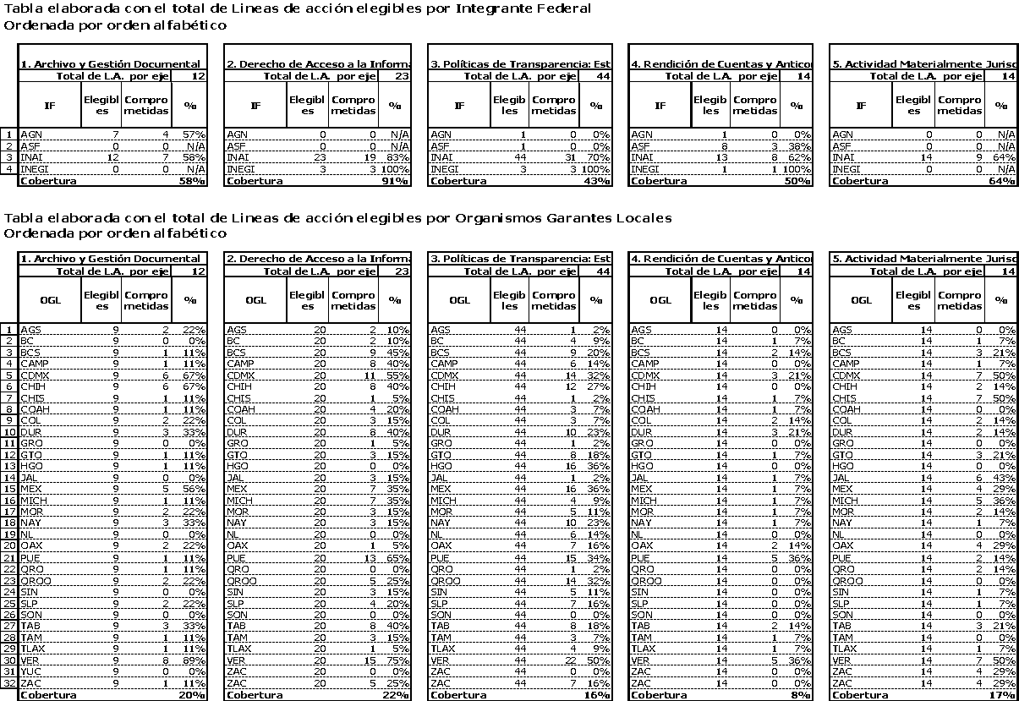
PROTAI

Slide 14
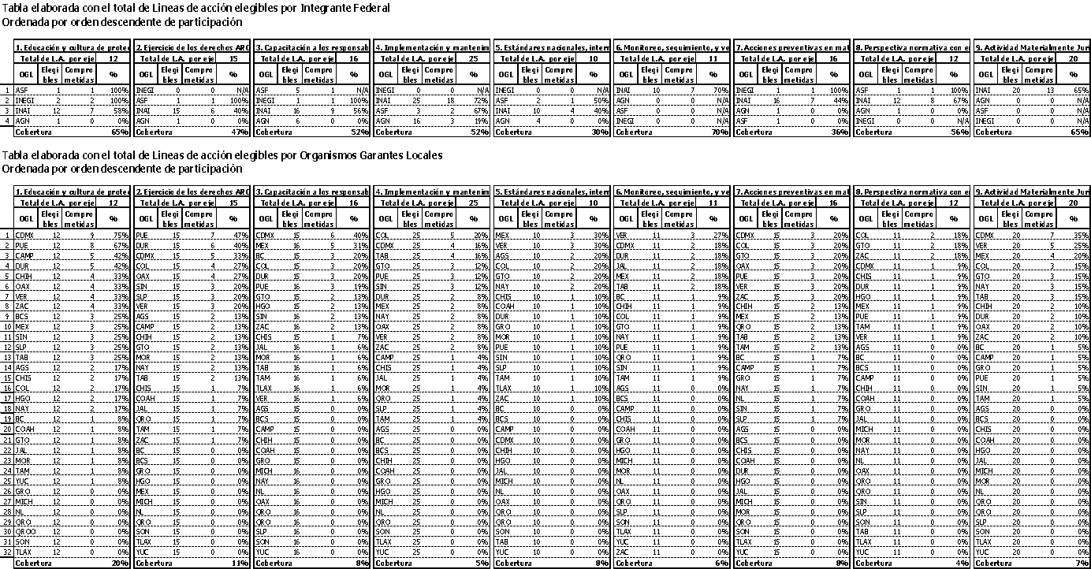
PRONADATOS
Cobertura global
del SNT
Cobertura por eje
25%
15%
13%
10%
10%
13%
11%
10%
13%
13.3%

Slide 15
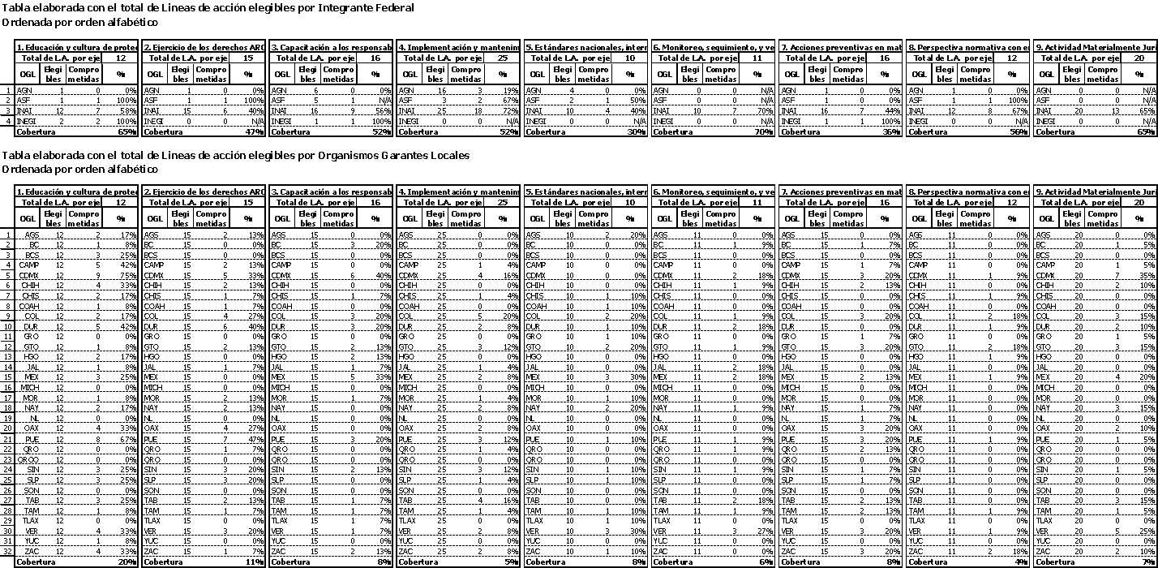
PRONADATOS

Slide 16
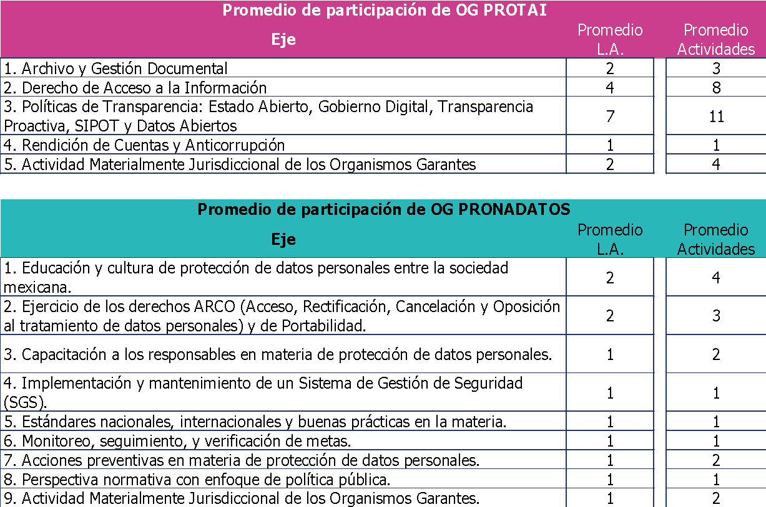
Promedio de participación por Eje por Organismo Garante

Slide 17
El formato de seguimiento es la herramienta que permitirá a la SESNT, validar la correspondencia entre lo comprometido por los integrantes del SNT, con lo reportado dentro del SIPRON.
Por lo tanto, para realizar un correcto seguimiento, se deberán tener algunas consideraciones, en las que encontramos las siguientes:
Identificar las actividades en su Ruta de Implementación
Verificar el semestre a que pertenece cada actividad
Revisar que los campos de “Resultado final” “Evidencias” y “Descripción de evidencias” estén alineados a la actividad comprometida.
Verificar que la información no contenga Datos Personales o se encuentren debidamente testados.
Que la información cargada corresponda con la actividad que se reporta.
Verificar que los vínculos se encuentren vigentes de manera permanente.
Formato de Seguimiento

Slide 18
Altas, Bajas y Cambios
Finalmente, con el objetivo de contar con las herramientas necesarias para el desarrollo en la implementación y cumplimiento de los Programas Nacionales, la SESNT pone a disposición de los enlaces de los integrantes del SNT el Formato ABC, (Altas, Bajas y Cambios).
El objetivo de este formato es, como en años anteriores, dotar de flexibilidad la implementación de los Programas Nacionales, así como de homologar el proceso de ajustes e identificación de modificaciones en la Ruta de Implementación; es decir, contar con la posibilidad de realizar adiciones y ajustes a las actividades propuestas para lograr su cumplimiento de acuerdo con el contexto de cada OG, y, en su caso, cancelarlas por así considerarse necesario.
Formato ABC

Slide 19
Contacto
Finalmente, para cualquier duda o comentario que pudieran tener, se reitera la información de contacto del personal de la SESNT para apoyarles en estos trabajos:
Nombre | Cargo | Correo | Teléfono
Claudia Elena Meza de la Toba | Directora General Técnica, Seguimiento y Normatividad del SNT | claudia.mezad@inai.org.mx | 555004 2400 ext. 2248
Daniel Atalo Navarro Ramírez | Integrante de la Secretaría Ejecutiva del Sistema Nacional de Transparencia | daniel.navarro@inai.org.mx | 555004 2400 ext. 2420
Edgar Rebollar Bravo | Subdirector de Políticas | edgar.rebollar@inai.org.mx | 555004 2400 ext. 2869
Ulises Góngora Guerra | Consultor de Políticas | ulises.gongora@inai.org.mx | 555004 2400 ext. 2791
Hernán Osuna Bertotti | Asesor de Políticas | hernan.osuna@inai.org.mx | 555004 2400 ext. 2936
Contacto

